Slide 1

مدرسة العطلة الصيفية
رياضيّات
للصفّ الرابع
موضوع الدرس
كسور أكبر من واحد صحيح وأعداد مختلطة

Slide 2

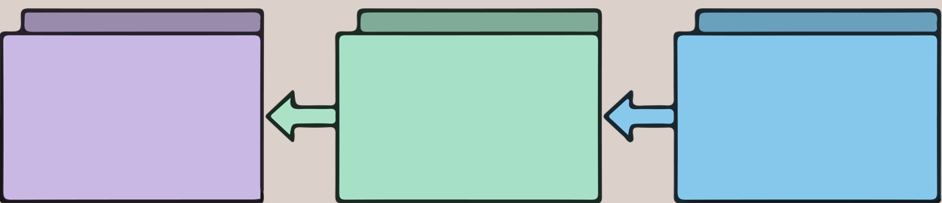
نشاط افتتاحي: لعبة حرب الكسور
لعبة الذاكرة
بطل الوحدات الكاملة

Slide 3
أيّهما أكبر؟
سير اللعبة:
تُخلط البطاقات وتُوزَّع بالتساوي بين اللّاعبين، ثم تُوضع مقلوبة الوجه إلى الأسفل في أكوام أمامهم.
في كل جولة، يكشف اللّاعبون في الوقت نفسه البطاقة العلوية من الكومة الموجودة لديهم.
اللّاعب الذي يحمل البطاقة ذات القيمة الأكبر يفوز بالجولة، ويأخذ البطاقتين ويضعهما جانبًا.
إذا كانت البطاقتان تمثلان القيمة نفسها، تحدث "حرب": يضع كل لاعب ثلاث بطاقات مقلوبة فوق البطاقة المكشوفة، ثم يكشف بطاقة رابعة. اللّاعب الذي يحمل البطاقة ذات القيمة الأكبر يأخذ جميع البطاقات المشاركة في الحرب ويضعها جانبًا.
الفائز هو اللّاعب الذي يجمع أكبر عدد من البطاقات.
الصف: الرابع
عدد المشاركين: 2
الأدوات المطلوبة:
بطاقات

Slide 4








$$1\frac{4}{7}$$
$$\frac{11}{7}$$
$$2\frac{3}{4}$$
$$\frac{11}{4}$$
$$5\frac{2}{4}$$
$$\frac{22}{4}$$
$$1\frac{6}{9}$$
$$\frac{15}{9}$$

Slide 5








$$3\frac{1}{5}$$
$$\frac{16}{5}$$
$$2\frac{2}{8}$$
$$\frac{18}{8}$$
$$\frac{15}{5}$$
$$\frac{9}{3}$$
$$3$$
$$3$$

Slide 6








$$1\frac{1}{2}$$
$$\frac{3}{2}$$
$$1\frac{4}{8}$$
$$\frac{12}{8}$$
$$5\frac{1}{5}$$
$$\frac{26}{5}$$
$$5\frac{2}{3}$$
$$\frac{17}{3}$$

Slide 7

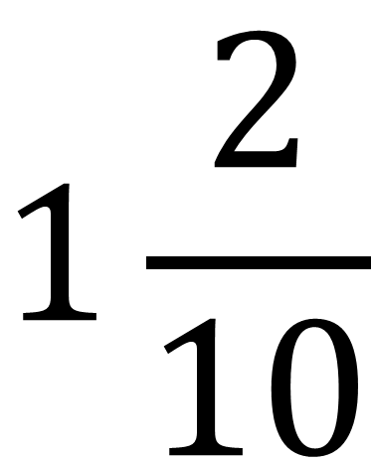






$$2\frac{7}{9}$$
$$\frac{25}{9}$$
$$1\frac{2}{10}$$
$$\frac{12}{10}$$
$$3\frac{2}{5}$$
$$\frac{17}{5}$$
$$3\frac{5}{6}$$
$$\frac{23}{6}$$

Slide 8








$$6\frac{2}{4}$$
$$\frac{26}{4}$$
$$6\frac{1}{2}$$
$$\frac{13}{2}$$
$$5\frac{1}{3}$$
$$\frac{16}{3}$$
$$4\frac{1}{8}$$
$$\frac{33}{8}$$

Slide 9

بطل الوحدات الكاملة
الصف: الرابع
عدد المشاركين: 2-4
الأدوات المطلوبة:
مكعّبا نرد
بطاقات مقامات.
سير اللعبة:
في دوره، يسحب كل مشارك بطاقة مقام، ثم يرمي مكعبي نرد. يمثّل مجموع العددين الظاهرين على النردين البسط.
مثال:
إذا سحب اللاعب بطاقة مقامها 4، وظهر على النردين العددان 5 و6 (ومجموعهما 11) فإن الكسر الناتج هو: $\frac{11}{4}$. يحوِّل اللاعب الكسر إلى عدد مختلط، ثم يحصل على نقطة واحدة عن كل وحدة كاملة.
في المثال السابق $\frac{11}{4}=2\frac{3}{4}$، لذلك يحصل اللاعب على نقطتين.
إذا كان الناتج عددًا صحيحًا، يحصل اللاعب على نقطة مكافأة إضافية.
الفائز هو اللاعب الذي يجمع أكبر عدد من النقاط.

Slide 10










$$5$$
$$4$$
$$3$$
$$2$$
$$1$$
$$10$$
$$9$$
$$8$$
$$7$$
$$6$$

Slide 11
لعبة الذاكرة
سير اللعبة:
تُخلط بطاقات اللعبة وتوضع على الطاولة مقلوبة الوجه إلى الأسفل.
في كل دور، يكشف اللاعب بطاقتين.
إذا كانت البطاقتان تمثلان القيمة نفسها، يحتفظ اللاعب بهما ويحصل على دور إضافي.
إذا لم تكونا متطابقتين، تُعاد البطاقتان إلى مكانهما مقلوبتين، وينتقل الدور إلى اللاعب التالي.
الفائز هو اللاعب الذي يجمع أكبر عدد من أزواج البطاقات.
ملاحظة: إذا كشف اللاعب بطاقة تحمل وجهًا مبتسمًا 😊، فإنها تُعدّ بطاقة ملائمة لأي كسر.
الصف: الرابع
عدد المشاركين: 2-4
الأدوات المطلوبة:
بطاقات.

Slide 12
$$1\frac{4}{7}$$
$$\frac{11}{7}$$
$$2\frac{3}{4}$$
$$\frac{11}{4}$$
$$5\frac{2}{4}$$
$$\frac{22}{4}$$
$$1\frac{6}{9}$$
$$\frac{15}{9}$$

Slide 13
$$3\frac{1}{5}$$
$$\frac{16}{5}$$
$$2\frac{2}{8}$$
$$\frac{18}{8}$$
$$\frac{15}{5}$$
$$\frac{9}{3}$$
$$3$$
$$3$$

Slide 14
$$1\frac{1}{2}$$
$$\frac{3}{2}$$
$$1\frac{4}{8}$$
$$\frac{12}{8}$$
$$5\frac{1}{5}$$
$$\frac{26}{5}$$
$$5\frac{2}{3}$$
$$\frac{17}{3}$$

Slide 15
$$2\frac{7}{9}$$
$$\frac{25}{9}$$
$$1\frac{2}{10}$$
$$\frac{12}{10}$$
$$3\frac{2}{5}$$
$$\frac{17}{5}$$
$$3\frac{5}{6}$$
$$\frac{23}{6}$$

Slide 16
$$6\frac{2}{4}$$
$$\frac{26}{4}$$
$$6\frac{1}{2}$$
$$\frac{13}{2}$$
$$5\frac{1}{3}$$
$$\frac{16}{3}$$
$$4\frac{1}{8}$$
$$\frac{33}{8}$$

